Slide 1


Číslo projektu | CZ.1.07/1.5.00/34.0029
Číslo materiálu | VY_32_INOVACE_06-08
Název školy | Střední průmyslová škola stavební, Resslova 2, České Budějovice
Autor | Ing. Michal Kronika
Tematický celek | Stavební mechanika
Ročník | 2. – 3.
Datum tvorby | 31. 8. 2013
Anotace | - názorný výklad nové látky a okamžité procvičení - prezentace
Metodický pokyn | výkladová prezentace na interaktivní tabuli nebo projektor
Pokud není uvedeno jinak, použitý materiál je z vlastních zdrojů autora

Slide 2
Řešení rovinných soustav sil
Řešení soustavy sil
v jedné přímce

Slide 3
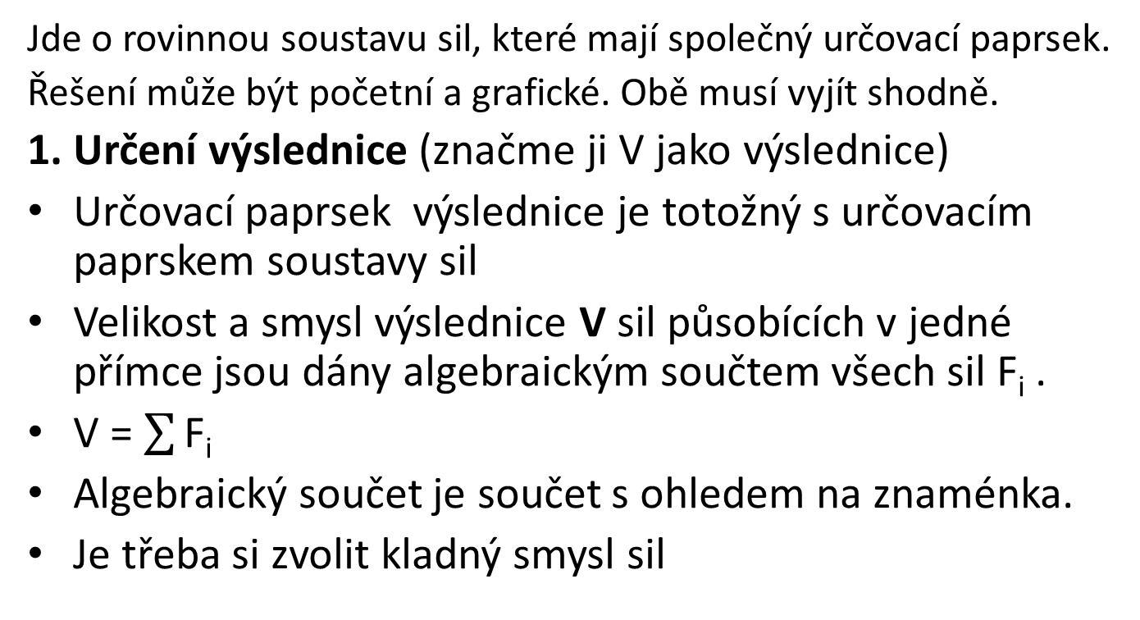
Řešení soustavy sil v jedné přímce
Jde o rovinnou soustavu sil, které mají společný určovací paprsek.
Řešení může být početní a grafické. Obě musí vyjít shodně.
1. Určení výslednice (značme ji V jako výslednice)
Určovací paprsek výslednice je totožný s určovacím paprskem soustavy sil
Velikost a smysl výslednice V sil působících v jedné přímce jsou dány algebraickým součtem všech sil F_{i} .
V = $\sum{\text{F}\text{i} }$
Algebraický součet je součet s ohledem na znaménka.
Je třeba si zvolit kladný smysl sil

Slide 4
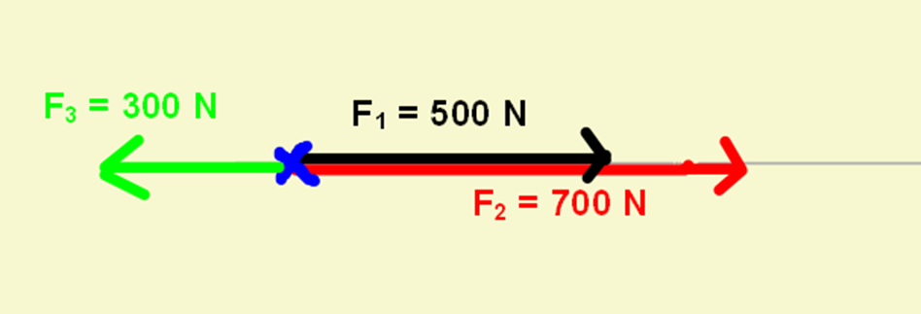
Řešení soustav sil v jedné přímce - a) početní řešení
Příklad.
Určete výslednici (značme ji V jako výslednice) tří vodorovných sil o společném působišti, ale různého smyslu - orientace.
Zadání sil :
F = velikost - orientace
F₁ = 500 N - vpravo
F₂ = 700 N - vpravo
F₃ = 300 N - vlevo
Volba kladného smyslu – doprava
a) početní řešení
V = F₁ + F₂ - F₃ =
V = 500 + 700 - 300 = 900 N
V = 900 N
Výsledek můžeme zapsat i ve zkráceném tvaru V = 0,9 kN

Slide 5
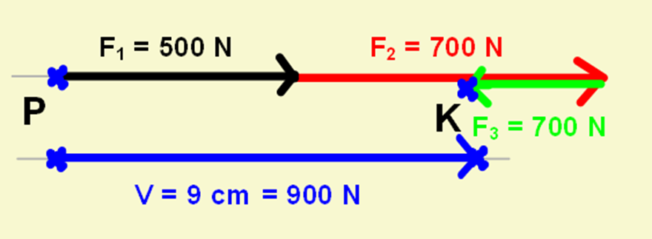
Řešení soustav sil v jedné přímce - b) grafické řešení
Vždy je třeba si na začátku zvolit vhodné měřítko – takové, aby se nám obrázek vešel na papír a byl čitelný. Sestrojíme si tzv. složkový obrazec:
Zvolme si počátek působení P
Z bodu P vyneseme (seřadíme) dle zvoleného měřítka postupně za sebou všechny síly dle jejich směru (zde vodorovně)a orientace (smyslu)
Nezáleží na pořadí
Konec poslední síly označíme K (jako konec)
Spojíme počátek P a konec obrazce K
Tím jsme získali výslednici V
Změříme ji a dle zvoleného měřítka převedeme na kN či N
V = 900 N = 0,9 kN

Slide 6
Zdroje
Zdroje obrázků:
Pokud není uvedeno jinak - autor
Zdroj textů:
JELÍNEK, Lubomír; ČERVENÝ, Petr; DOUL, Ladislav. Stavební mechanika. Volyně: VOŠ a SPŠ, Volyně, 2012, ISBN 978-80-86837-45-1.

